Slide 1
Římské vojenství 4 – Vojáci posledního století republiky (146 – 30 př. n. l.)
Mgr. Tomáš Antoš.

Slide 2
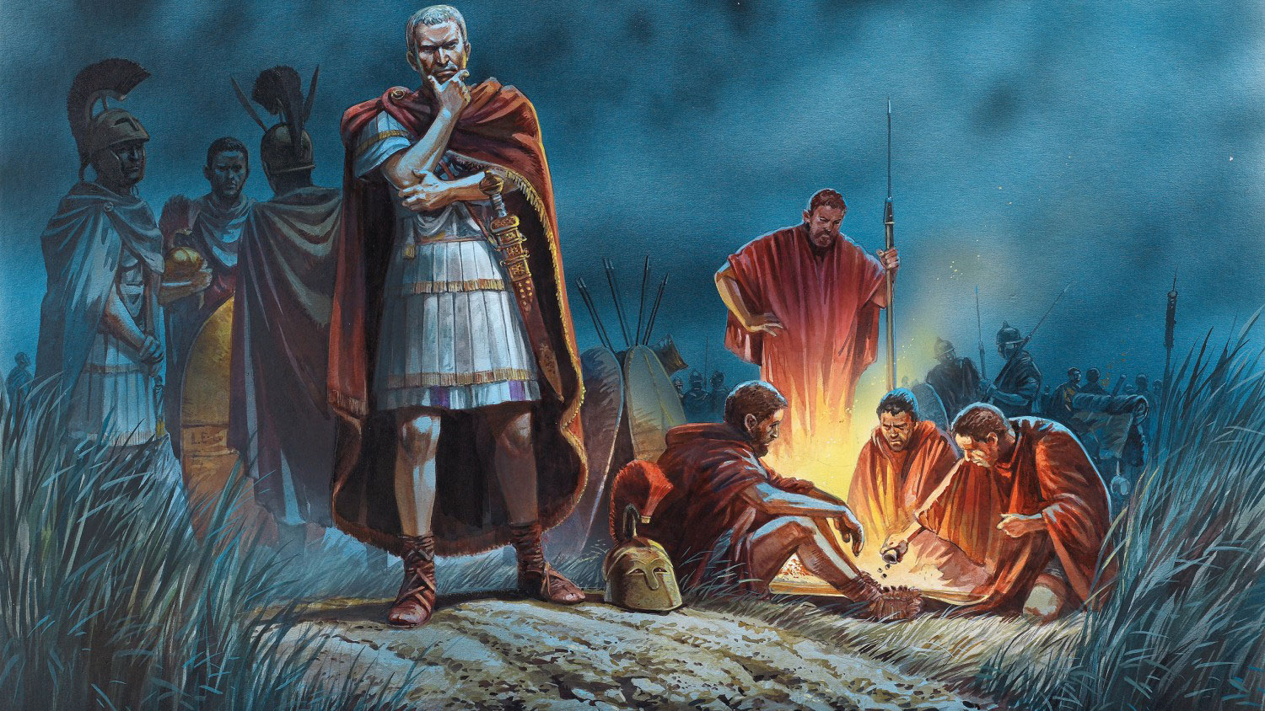
Období krize římské republiky
Římská říše na sklonku období republiky (cca 1. století př. n. l.)
Nárůst bezzemků, stěhujících se do Říma a s tím spojené společenské napětí.
Tlak ze strany italských spojenců, žádajících plné občanství.
Ožebračování obyvatel provincií výběrčími daní.
Staré republikánské instituce (lidové sněmy) přestávají fungovat. Zřízení republiky se ukazuje jako neefektivní při správě tak velkého území.
Populárové x Optimáti
Období vlivných státníků předznamenávajících období císařství (Gaius Marius, L. C. Sulla, Gnaeus Pompeius Magnus, G. I. Caesar).

Slide 3
Chronologický přehled (nejdůležitější body pro problematiku).
143 – 133 Numantijská válka proti kmenům v Hispánii.
112 – 106 Válka s numidským králem Iughurtou.
107 – konzul Gaius Marius zavádí opatření (reformy) vedoucí ke vzniku profesionální armády.
113 – 101 – Na římské území přicházejí ze severu germánské kmeny Kimbrů a Teutonů.
91 – 87 – Spojenecká válka proti vzbouřeným italickým kmenům.
80 – 72 – Občanské války mezi příznivci Maria a Lucia Cornelia Sully. Válka se Sertoriem.
88 – 63 – Války s pontským králem Mithridatem a s piráty. Gnaeus Pompeius obdrží mimořádné vojenské pravomoci.
73 – 71 -Spartakovo povstání.
71 – 68 Válka s Kréťany.
58 - 50 – Iulius Caesar bojuje v Galii.
49 - 45 – Občanská válka mezi Caesarem a Pompeiovci.
44 – 30 – Občanské války mezi Caesarovými nástupci a vrahy a následně mezi nástupci Octavianem a Marcem Antoniem.

Slide 4
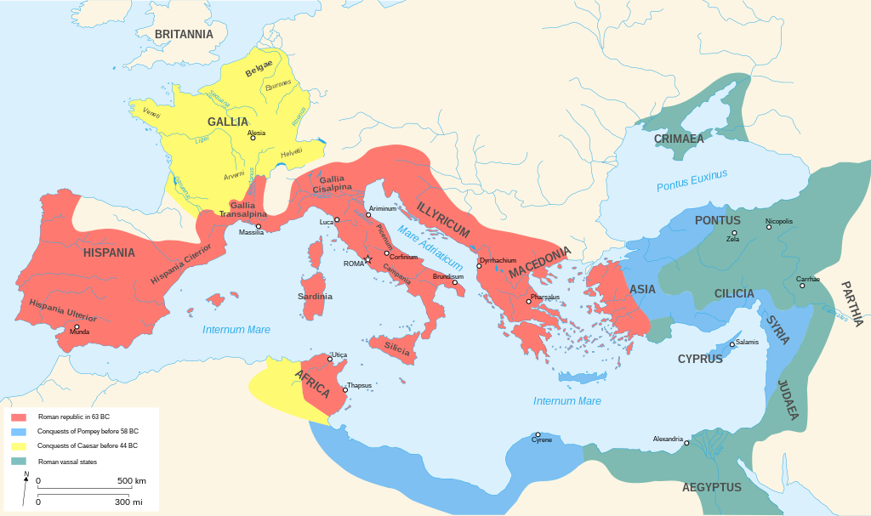

Slide 5
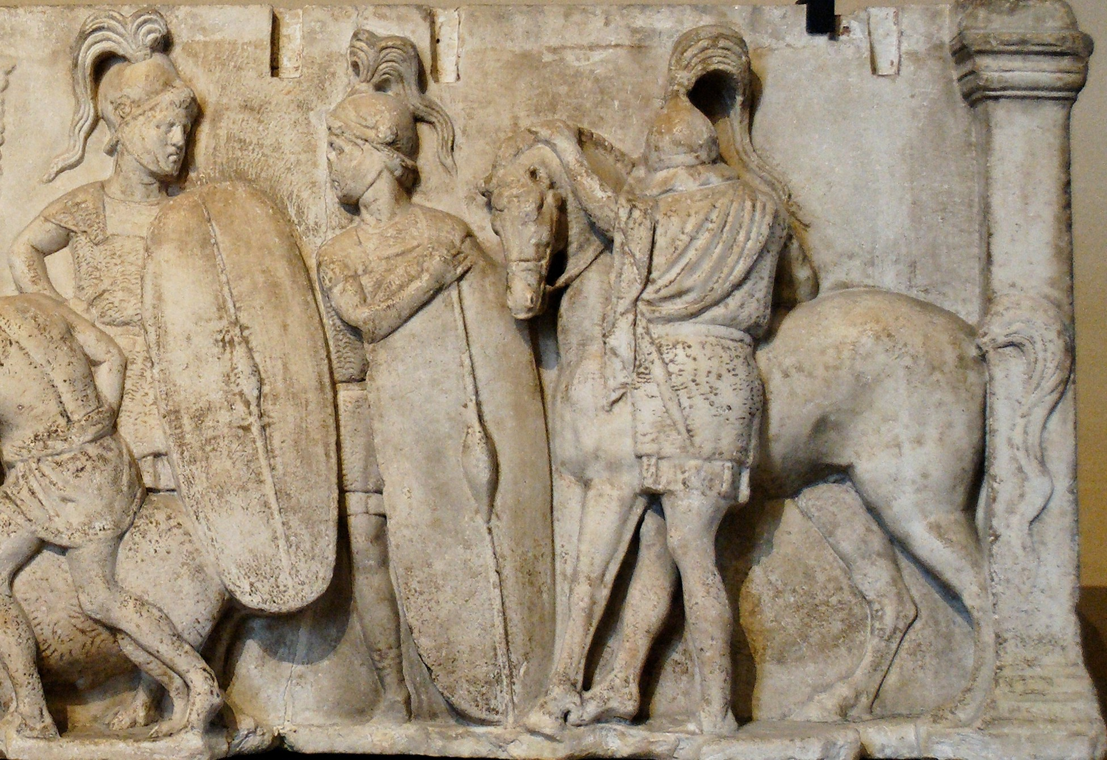
Vojsko ve starších obdobích.
V období království a republiky (cca 8 – 2. století př. n. l.) tvořili římské vojsko občané, kteří si mohli dovolit vybavení pro válku.
Role ve vojsku byla pevně vázána na majetek vojáka (jezdci, těžkooděnci, lehkooděnci).
Římské legie podporovaly ally složené z římských spojenců (socii) v Itálii.
Vojáci na oltáři Domitia Ahenobarba, 2. polovina 2. století př. n. l.

Slide 6
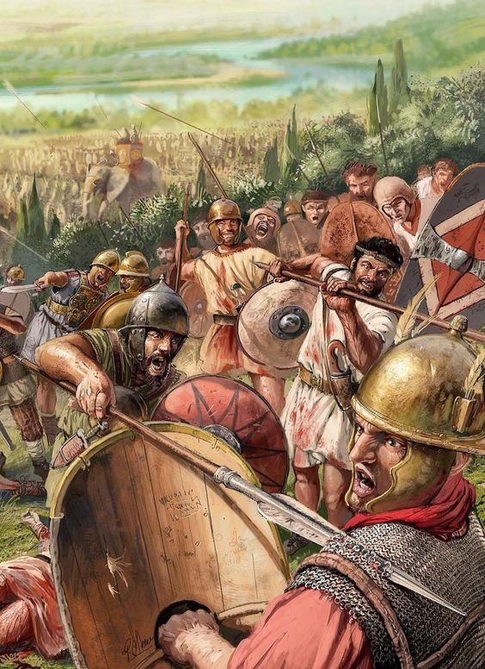
Nevýhody neprofesionálního vojska
Vojáci bývali na taženích v zámoří příliš dlouho. Doma mezitím ležela jejich půda ladem a byli nuceni ji prodávat a jako bezzemci se stěhovat do Říma.
Při posádkové službě v provinciích nebyla možnost získat ve válce kořist.
Roste sociální napětí.
Vojsko je svoláváno a zase rozpouštěno. Rozpouštěny byli i zkušené a secvičené oddíly, takže jejich bojová hodnota přišla po válce vniveč.
Mezi římskými majetnými občany vyprchává zájem o vojenskou službu a morálka vojska se snižuje. (Neúspěchy v Hispánii a Africe).

Slide 7
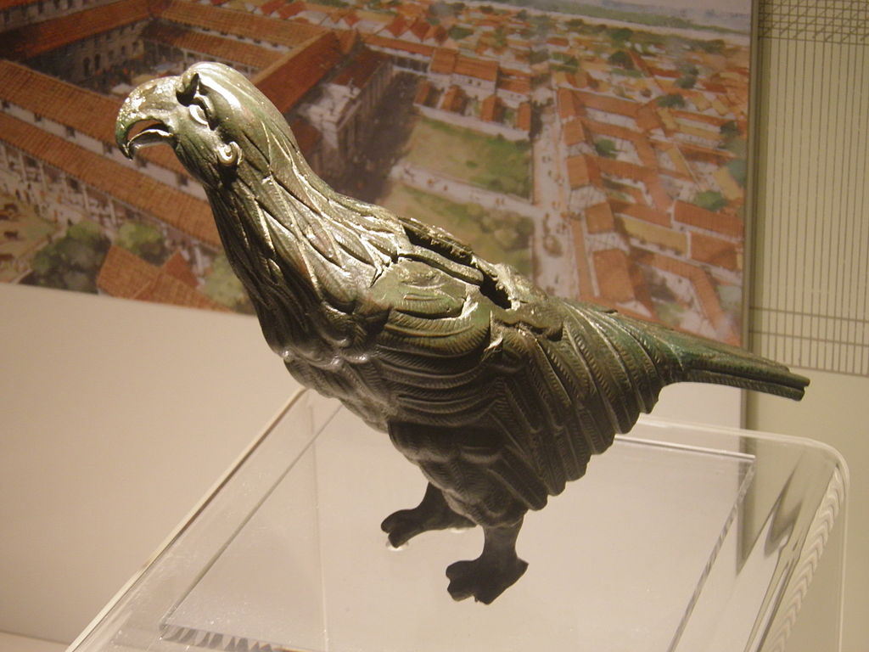
Cesta k profesionální armádě.
107 př. n. l. Gaius Marius sestavuje nové vojsko pro válku s numidským králem Iughurtou.
Do vojska vstupují hromadně nemajetní dobrovolníci (Proletarii) – výzbroj a výstroj jim nyní platí stát.
Vojáci nyní slouží trvale a legie už se nerozpouštějí po skončení konfliktu.
Po skončení spojenecké války (91 – 88 př. n. l.) získávají obyvatelé Itálie římské občanství, slouží v legiích a staré aly sociorum z římské armády mizí.
Legionářský orel, 1. století n. l.

Slide 8
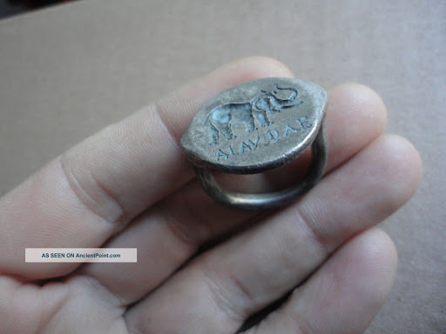
Římská legie v období krize republiky.
Je velice důležité jasně rozlišovat mezi římskou armádu období konce republiky a období principátu, jednotlivé pojmy mohou mít rozdílný význam.
V legiích sloužili výhradně římští občané, v mimořádných případech, kdy byli verbováni i neobčané (peregrines) se občanství udělovalo při odvodu.
Legie měla svoje číslo a většinou také název. (Např. Legio V. Alaudae. Emblémem této legie byl slon, na památku boje proti slonům pompeiovské armády v Africe).
Vojáci si s legií a se svými spolubojovníky tvořili silná pouta.
Legie však pořád nemají stálé posádky. Také doba služby není úplně jasná. Vojáci patrně sloužili stále max. 16 let, vojsko však mohlo být rozpuštěno i dříve.
Prsten se znakem Legie V. Alaudae.

Slide 9
Struktura legie v období galských válek
V Legii sloužilo přibližně 5000 mužů. Velitelem byl legatus legionis jmenovaný v tomto období místodržitelem provincie. Veliteli legií byly v Caesarově době také quaestores, nejednalo se však o běžnou praxi.
V legii sloužilo šest štábních důstojníků (tribunus). Jejich role nejspíš nebyla pevně určena.
Velmi důležitou složkou velení bylo v legii 60 centurionů, mezi nimiž vynikal primipilus, nejvyšší centurion legie.
Legie se dělila na 10 kohort po cca 480 mužích. Není jasné, kdo a jestli vůbec někdo kohortě velel.
Kohortu tvořily tři manipuly, každý ze dvou centurií po cca 80 mužích.
V každé centurii pak sloužili ještě nižší důstojníci a vojáci se zvláštními povinnostmi. (Optio, signifer, aquilifer, tesaři, veterináři atd.)
Všichni legionáři sloužili jako pěšáci. Jezdci v legiích patrně nesloužili, ačkoliv přinejmenším někteří vojáci stále jezdit na koních dovedli.

Slide 10
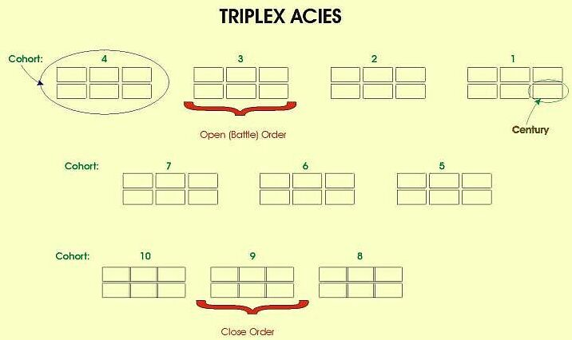
„Trojitý šik“ obvyklá bojová sestava římského vojska v době pozdní republiky.

Slide 11
Auxilia
Auxilia – problematika překladu. „Pomocné sbory/vojsko“ není přesný termín. Raději užívat latinský termín, podobně jako u legií.
Po reformách Gaia Maria sloužili všichni římští vojáci jako těžkooděnci. Starověké vojsko však musela podporovat také jízda, lehčí pěchota a střelci.
Tyto funkce plnili bojovníci z podrobených a spojeneckých etnik a kmenů mimo Itálii (většinou z obcí navázaných na osobu vojevůdce).
Velitelé těchto jednotek byli obvykle prefekti (praefectus) s římským občanstvím. Mohli to být jak rodilí Římané, tak náčelníci kmenů, kterým bylo občanství uděleno.
Na rozdíl od dob císařství ještě nebylo zvykem bojovníkům udělovat po službě římské občanství. Mohli je však obdržet např. za statečnost v boji – (První doložený případ – hispánští jezdci za spojenecké války).

Slide 12
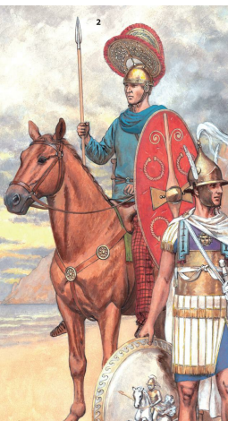
Jízda
V tomto období tvořena především hispánskými, galskými, numidskými a nově také germánskými jezdci.
Jízda tvořila předvoj vojska, prováděla průzkum, zahajovala bitvy, kryla křídla pěšáků, pronásledovala prchající nepřátele atd.
Zhruba od dob galských válek byla základní jednotkou jízdy ala (s asi 500 jezdci), tvořená menšími turmami po cca 30 jezdcích. Turmám veleli důstojníci nazývaní decuriones, kteří se hodností rovnali centurionům u pěších útvarů.
I jednotky auxilií měly své názvy, obvykle podle velitele (např. Ala Indiana – Iulius Indus) a nikoliv ještě podle etnicity vojáků jako za císařství.

Slide 13
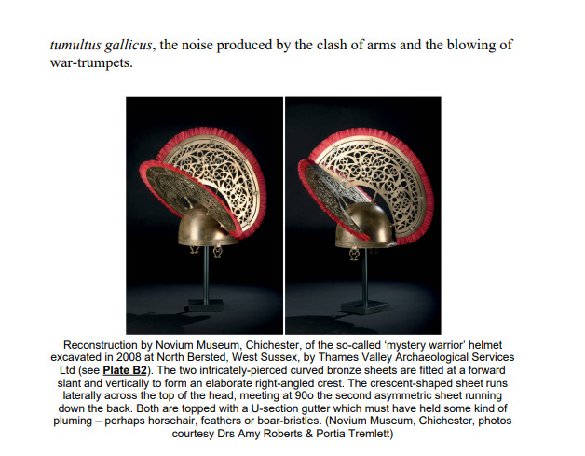

Slide 14
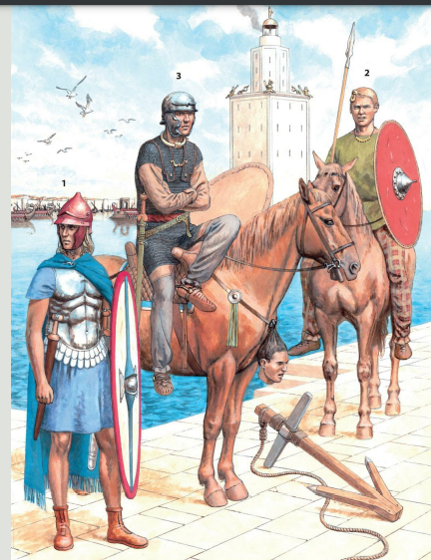

Slide 15
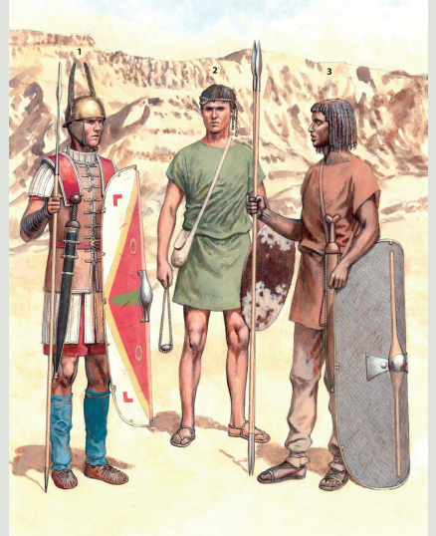
Pěchota auxilií
Ligurové, Galové, Thrákové, Germáni atd…
V tomto období (na rozdíl od období principátu) používali tito bojovníci stále především svoji výzbroj a výstroj a bojovali podle svých zvyklostí.
Pěšáci auxilií se už tehdy řadili do kohort (přinejmenším od války s Iughurtou) a nejspíše i do jednotlivých centurií.
V tomto období plnila pěchota auxilií spíše podpůrnou roli (posádky, strážní služba).

Slide 16
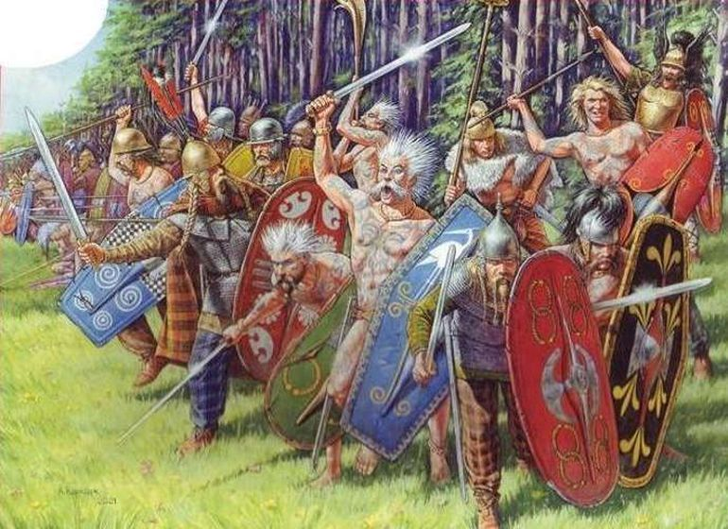
Umělecká představa galských bojovníků.

Slide 17
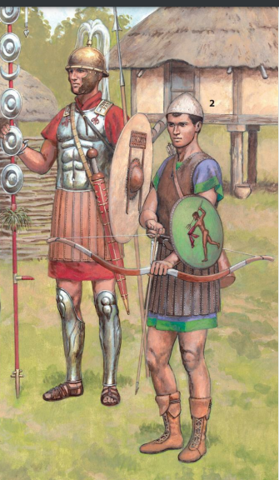
Střelci
V narativních pramenech se vyskytuje poněkud záhadný termín cohors levi armaturae. Snad jde o vrhače oštěpů nebo jednoduše lehčí pěšáky z legií i auxilií.
Lučištníci (sagittari) – Především Numiďané a Kréťané. Za občanské války se objevují také lučištníci z Galie, Řecka a z oblasti Sýrie.
Jízdní lučištníci z východních klientských království.
Prakovníci (funditores) – Vyhlášenými prakovníky byli obyvatelé baleárských ostrovů. Na olověné střely vojáci často psali humorné nebo obscéní vzkazy pro nepřátele.
Střelci nebyli určeni ani vybaveni na boj zblízka a hráli spíše podpůrnou roli. Přesto mohli být rozhodující silou např. při bojích o přechody řek nebo při boji o opevněné body. Jejich přítomnost v dlouhodobějších bojích, vedených spíše formou menších potyček, pak mohla mít i velký psychologický dopad na nepřátele.

Slide 18
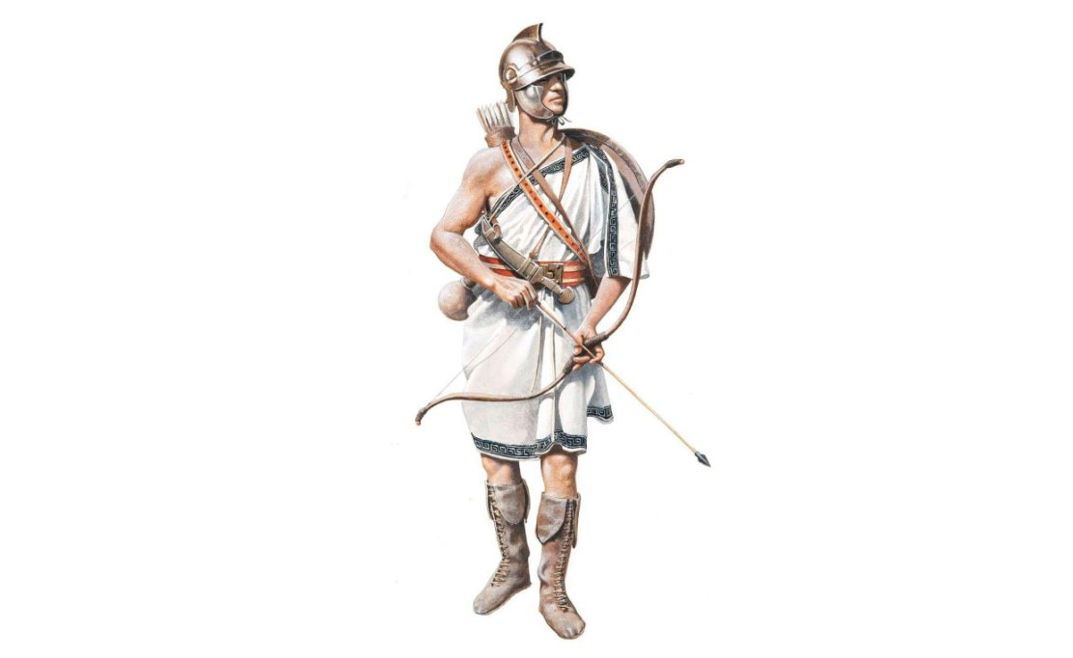
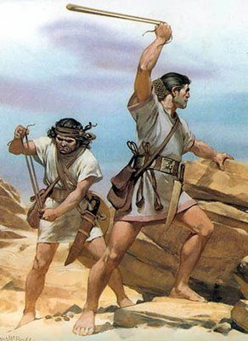
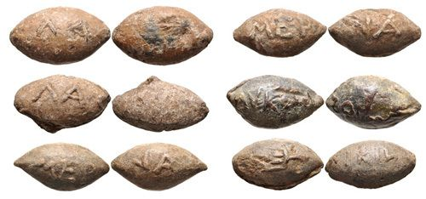
Krétský lučištník s kompozitním lukem.
Střely do praku
Baleárští prakovníci.

Slide 19
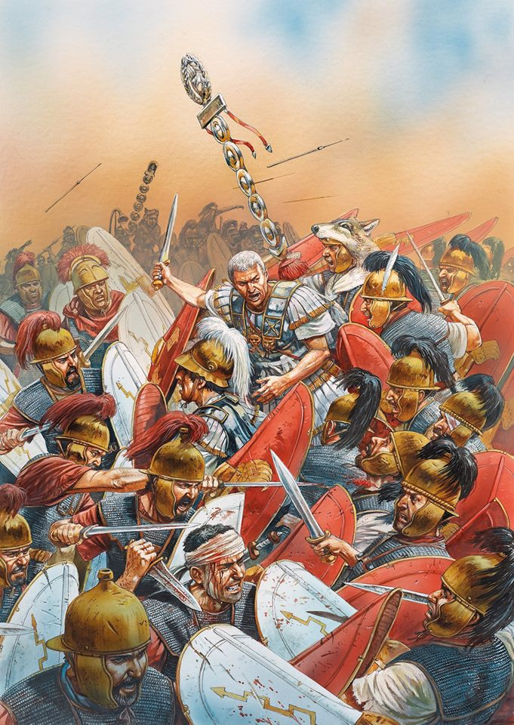
Taktika
Stále se užívala taktika trojitého šiku.
Římské vojsko však bylo více flexibilní. Kohorty byly schopné provádět ve větší míře samostatné operace a vyšší úroveň secvičenosti vojáků dovolovala veliteli použít i náročnější manévry.
Jízda i střelci měli v tomto období sice větší význam než dříve, ale hlavní silou zůstávala těžká pěchota.

Slide 20
Vojska Galů, Brittanů a Germánů.
Neprofesionální, ale mnohem početnější vojska. Každý svobodný muž kmene byl v podstatě válečník.
Jádro tvořili velmoži (pozemková aristokracie) a jejich ozbrojené družiny (válečnické kasty).
Především pěchota, ale také velmi početná jízda (v Británii i vozatajové).
Lučištníci (ačkoliv byli zřejmě Galové výborní střelci) neměli velký význam, válečnická aristokracie upřednostňovala boj zblízka, při kterém mohla vyniknout osobní statečnost.

Slide 21
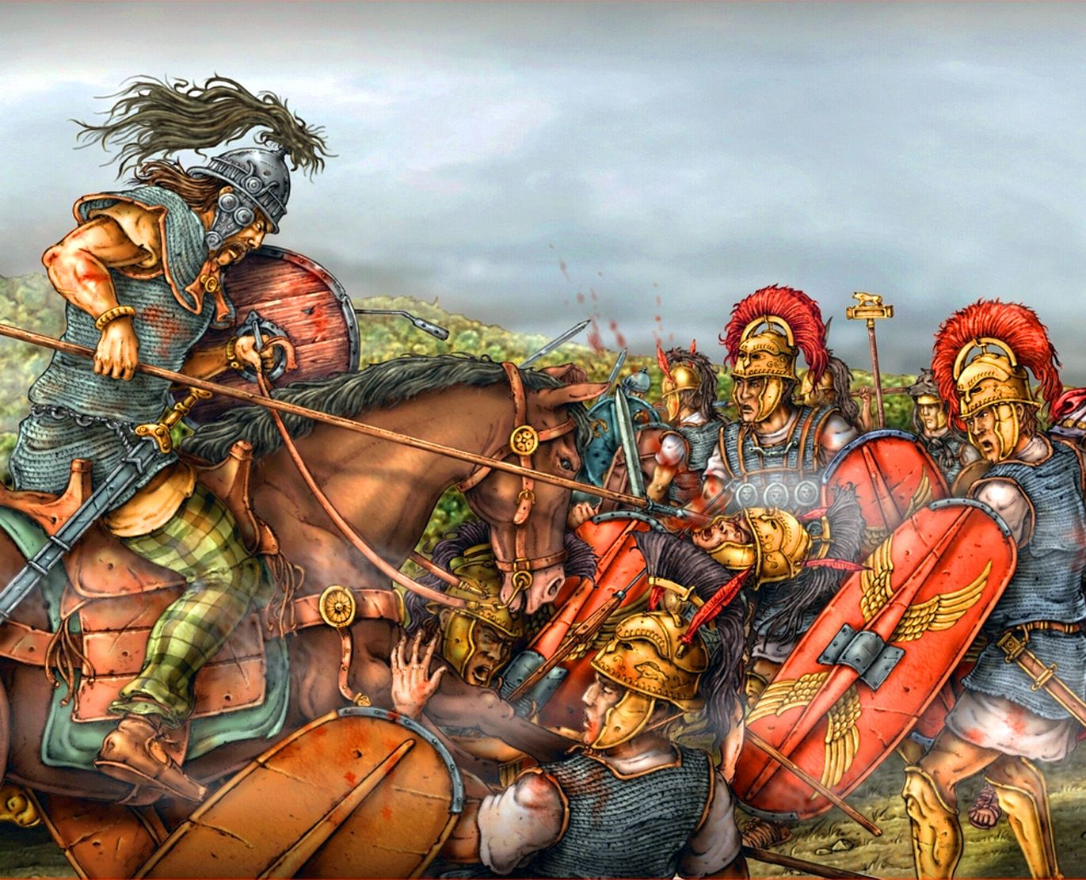
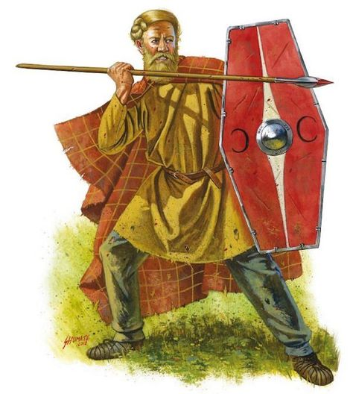
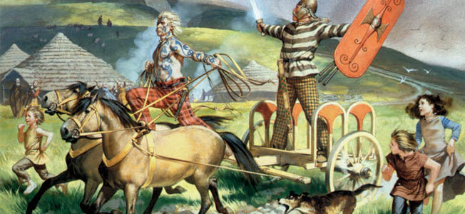
Galský jezdec útočí na římskou formaci.
Britský bojovník na válečném voze
(vpravo) germánský (suebský) válečník.

Slide 22
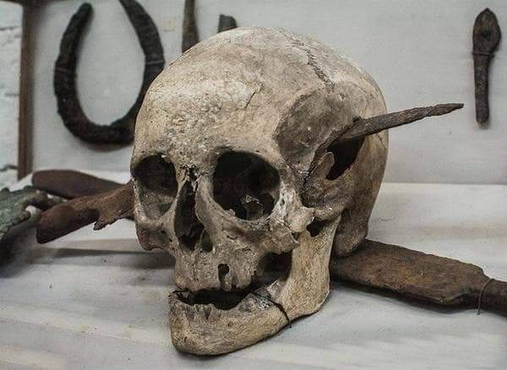
Lebka římského vojáka proražená galským kopím.

Slide 23
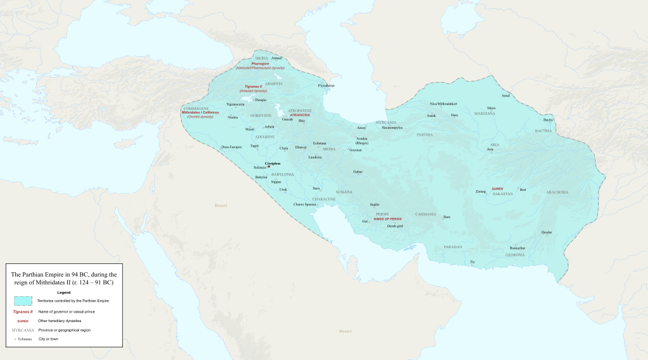

Slide 24
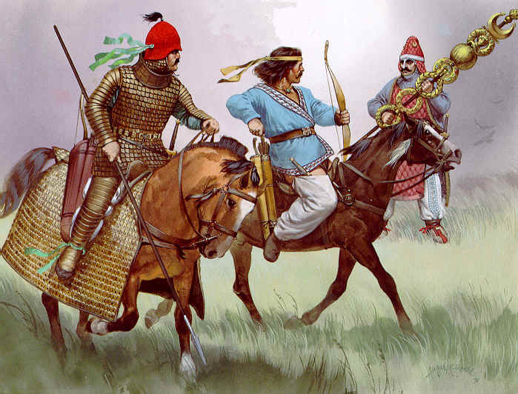
Parthské vojsko
Parthové neměli stálou profesionální armádu
Jádro vojska tvořili šlechtici a jejich vazalové, kteří bojovali buď jako jízdní těžkooděnci (katafrakti) nebo lučištníci.
Vojsko mohlo být také doplněno oddíly vazalských králů a žoldnéři (např. těžkooděnci a lehčími jezdci na velbloudech).
Pěchotu Parthové v armádách téměř neměli.

Slide 25
Výzbroj a výstroj římských legionářů
Římští vojáci nenosili uniformu jako takovou. Výstroj a výzbroj jednotlivých vojáků se mohla lišit (i vzhledem k hodnosti, majetku, místě služby atd.
Zbroj: Přilba (cassis/galea) různých typů. Kroužková zbroj (lorica hamata). Bronzový krunýř (lorica musculata). Těžký oválný (patrně už i hranatý) štít (scutum). Kulatý clipeus (patrně ovlivněný helenistickým prostředím) je někdy zobrazován u důstojníků.
Zbraně: Vedle hispánského meče z předchozího období se objevují i typy předcházející meč typu Mainz z raně císařského období. Těžký vrhací oštěp (pilum). Dýka (pugio). Kopí (Hasta, Lancea) u jezdectva.

Slide 26
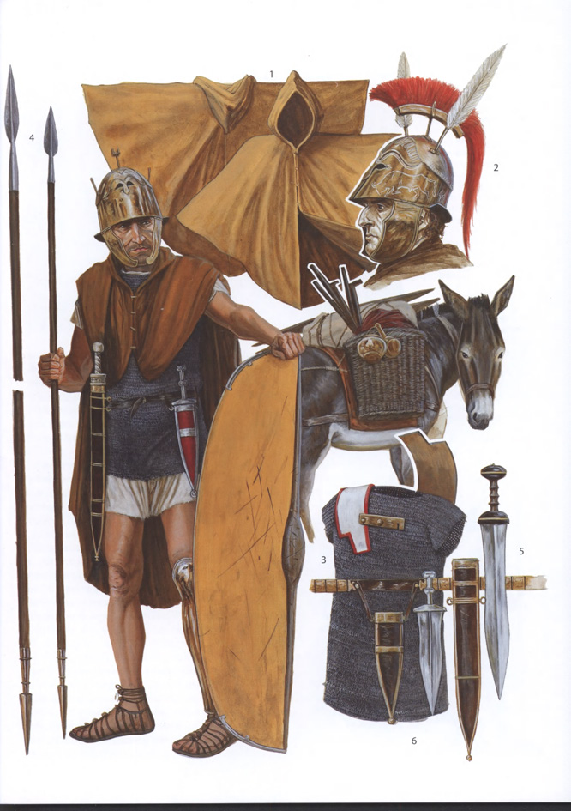
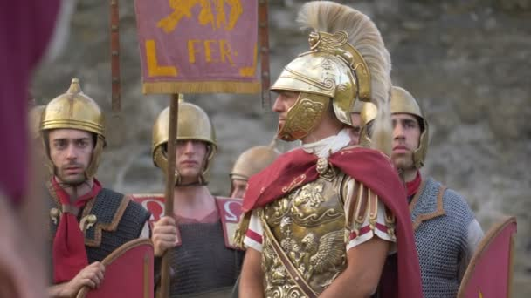
Nahoře: Reenactor představující vyššího římského důstojníka v 1. století př. n. l.
Vlevo: Rekonstrukce římského vojáka a jeho vybavení v době galských válek.

Slide 27
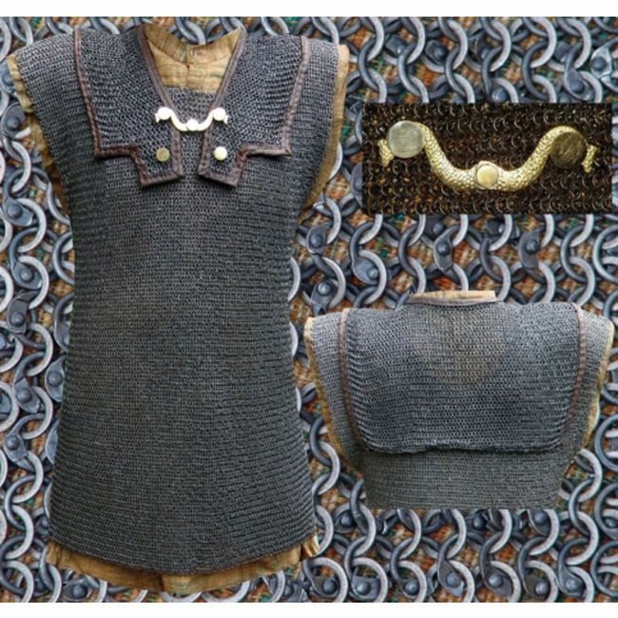
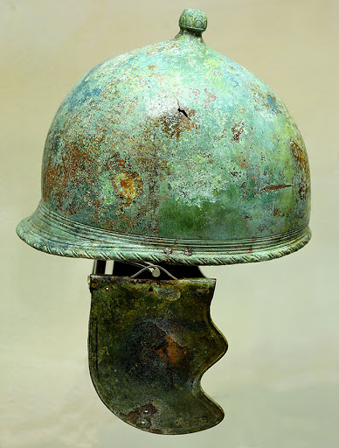
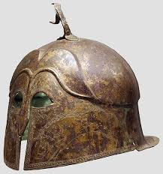
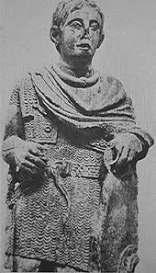
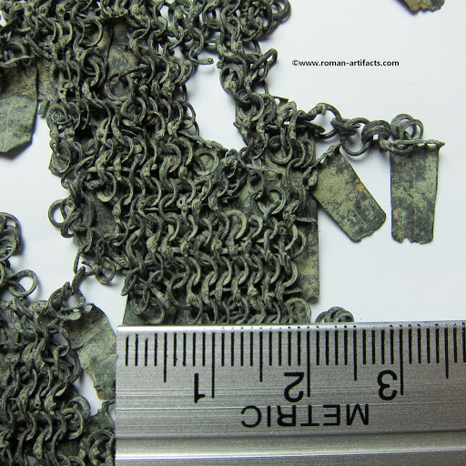
Vlevo: Přilba typu Montefortino.
Nahoře: Etrusko-korintský typ přilby.
Vlevo: Rekonstrukce, dochované zbytky a zobrazení (na sošce) římské kroužkové zbroje (lorica hamata).

Slide 28
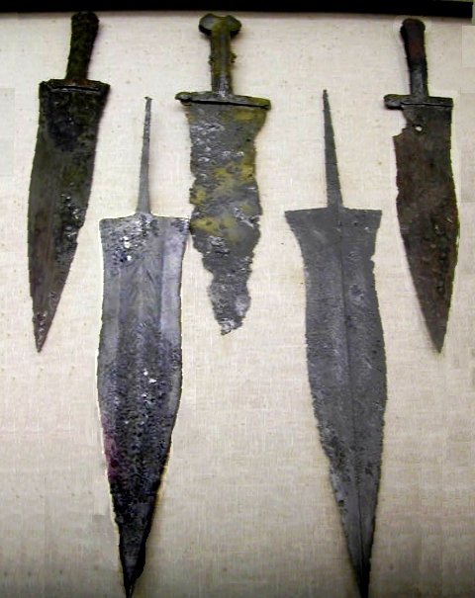
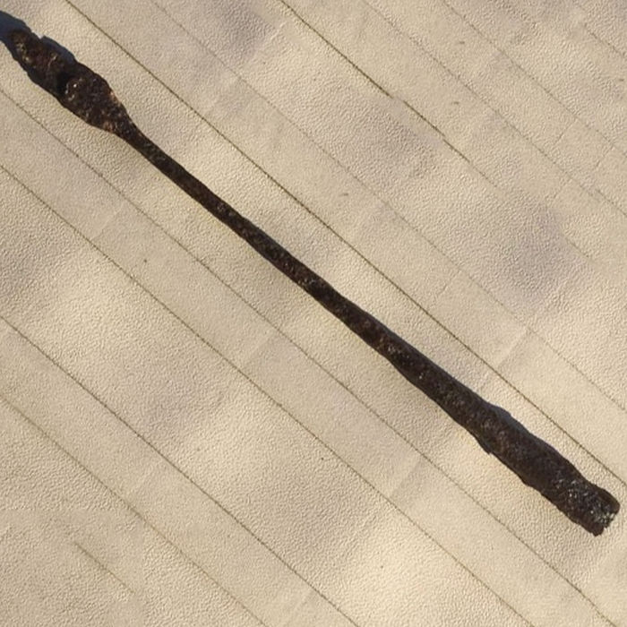
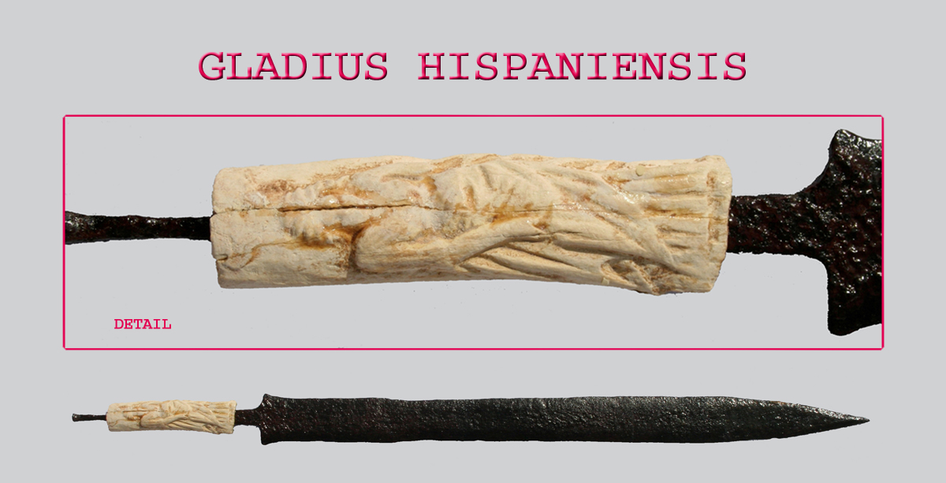
Hrot legionářského oštěpu (pilum). Hrot byl navržen tak, aby se při dopadu na cíl ohnul nebo ulomil a nepřítel ho tak nemohl hodit zpět.
Rukojeť římského meče se zdobeným jílcem ze slonoviny 1. století př. n. l.
Římské legionářské dýky (pugio).

Slide 29
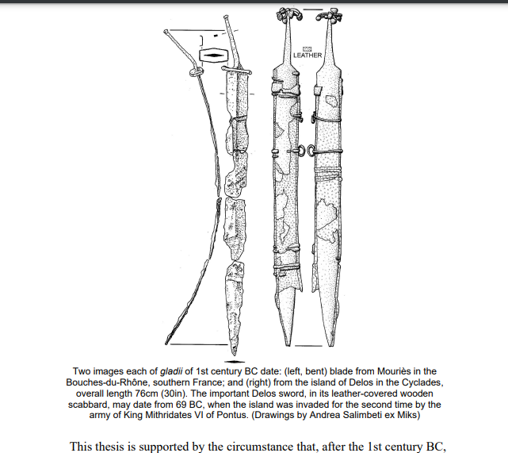

Slide 30
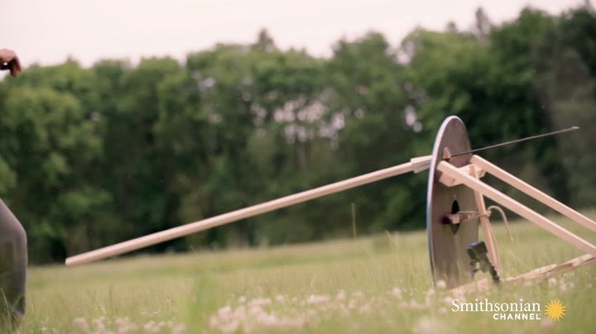
Novodobá replika římského pila testovaná proti štítu z dobových materiálů. Hrot pronikl štítem a mohl tak poranit bojovníka za štítem.

Slide 31
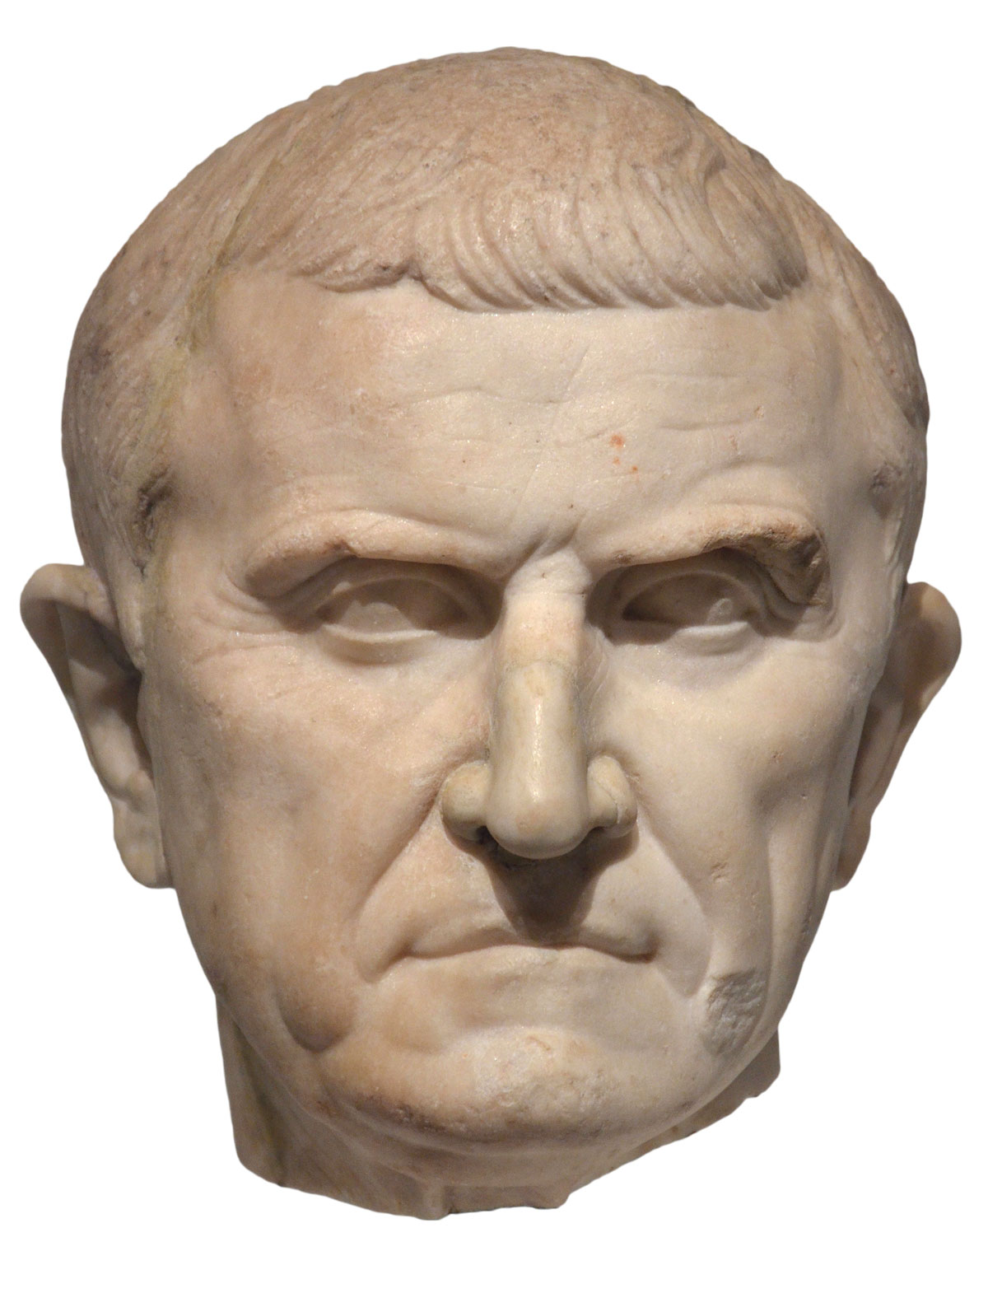
Bitva u Karrh 53 př. n. l.
Marcus Licinius Crassus x Surena.
Římané - 7 legií (cca 30 000 pěšáků), 4000 jezdců a 4000 lehkooděnců.
Parthové – cca 9000 jízdních lučištníků a 1000 katafraktů (těžkých jezdců).
Crassus značně podcenil nepřátele. Morálka vojáků byla podkopána nepříznivými věštnými znameními.
Odmítl táhnout podél řeky Eufrat, která by mu kryla bok a umožňovala by lepší přísun zásob a na radu arabského velmože (ve službách Parthů) se pustil za parthským vojskem do rovin.

Slide 32
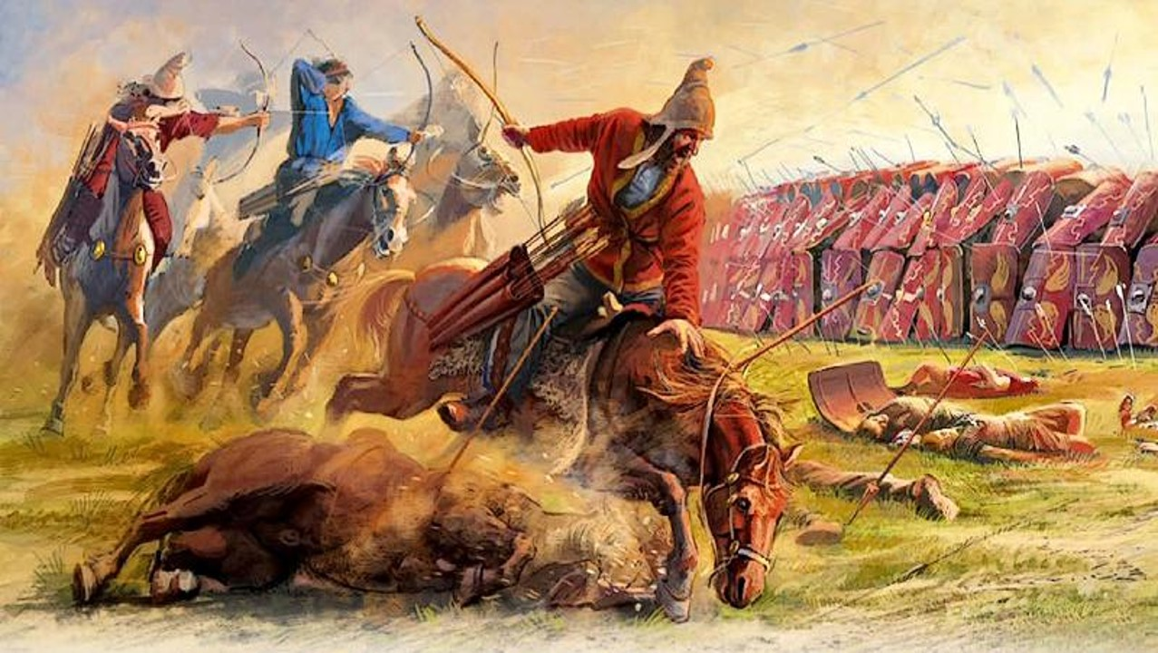
Původně chtěl Crassus zaujmout co nejširší formaci s jízdou na křídlech. Místo toho potom nechal vojsko utvořit obrovský čtverec (12 kohort na stranu) a ke každé kohortě umístil oddíl jízdy.
Parthové téměř zničlili římský průzkumný oddíl a zaútočili na formaci. Velmi rychle Římany dokázali obklíčit. Crassus proti nim vyslal lehkooděnce, kteří však okamžitě utrpěli těžké ztráty od střelby lučištníků.
Římané se pokoušeli o výpady, ale jízdní lučištníci se drželi mimo jejich dosah a stále je zasypávali šípy.
Crassus doufal, že se průběh bitvy obrátí jakmile Parthům dojdou šípy, poté však Římané zjistili, že za parthskou linií se nacházejí stovky zásobovacích velbloudů naložených střelami.

Slide 33
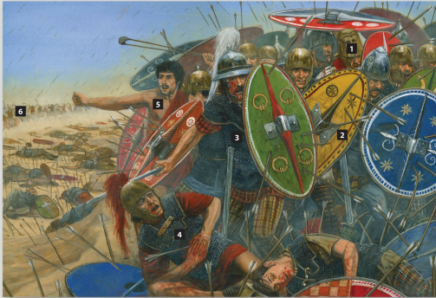
Publiův výpad.
Crassus vysílá svého syna Publia s 1300 jezdci (většinou galskými) 500 lučištníky a 8 kohortami do útoků. Parthové se stáhnou a Římané je zbrkle pronásledují.
Parthové se však otáčejí, oddělují Publiův oddíl a znovu vyráží do útoku a způsobují Římanům těžké ztráty.
Publiovi jezdci se střetávají s katafrakty – navzdory mnohem slabší výzbroji se pouští do tvrdého boje. Mnoho z nich ztratilo koně a pokračovali v boji pěšky, přičemž kryli raněného Publia. Ten umožnil útěk svým přátelům a sám se nechal probodnout spolubojovníkem.

Slide 34
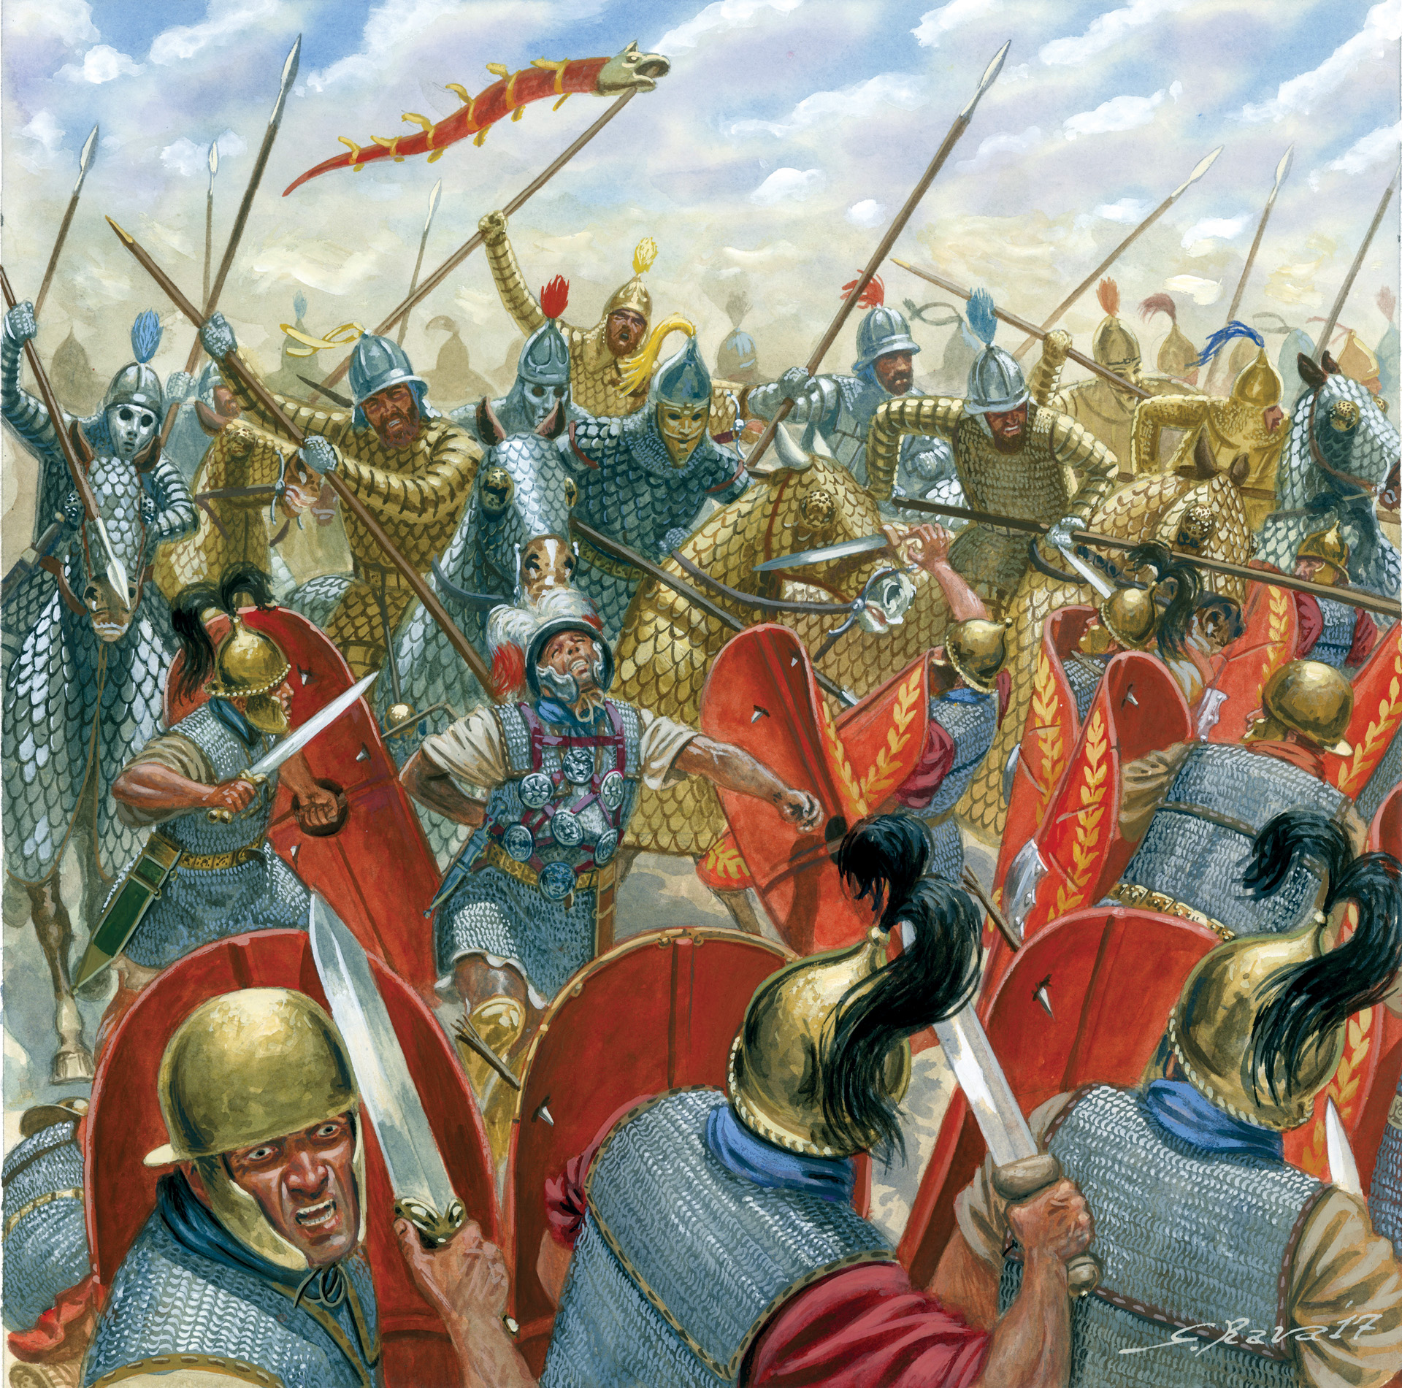
Crassus se pokoušel Publiovi přispěchat na pomoc, utrpěl však jen další ztráty. Parthové vítězoslavně vozili Publiovu hlavu nabodnutou na kopí a značně tak demoralizovali Římany.
Následně znovu útočili na římskou formaci, přičemž se do boje s ničivým efektem zapojovali i katafrakté.
V noci byl boj přerušen. V římském táboře vládla poraženecká nálada a Crassus odmítl jednat s důstojníky. Legáti se rozhodli pokusit se v noci o únik a zanechat na místě raněné.
Celý další den Parthové stíhaly části římského vojska a postupně je ničili. V jednom případě obklíčili několik kohort na kopci. Římané bojovali dokud jich nezůstalo pouze dvacet, které parthský velitel pro jejich statečnost propustil.
Crassovi se podařilo utéct do Karrh. Byl však pod záminkou jednání vylákán ven a Parthové se ho pokusili zajmout. V následné potyčce byl Crassus zabit a jeho hlava dovezena králi Oródovi.
Římané ztratili cca 30 000 mrtvých a zajatých a přišli o mnoho orlů legií. Ztráty Parthů byly oproti tomu zanedbatelné.

Slide 35
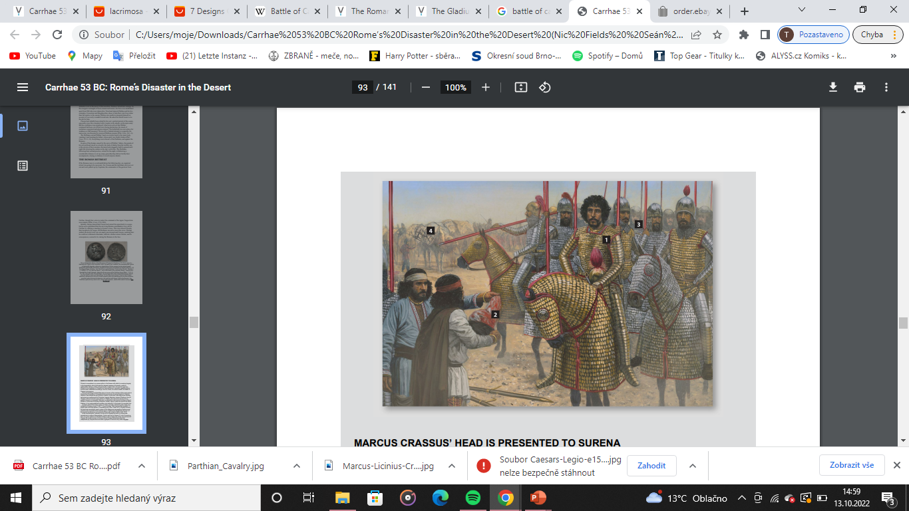

Slide 36
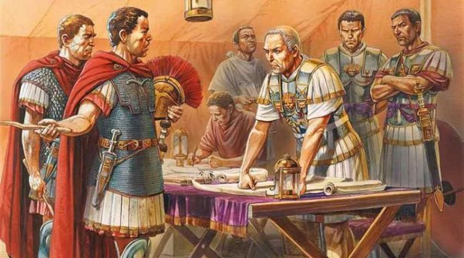
Bitva u Farsálu – 48 př. n. l.
G. I. Caesar x Gnaeus Pompeius Magnus
Caesarovské vojsko – asi 20 000 pěšáků a 1000 jezdců. Mnohem zkušenější jednotky.
Pompeiovo vojsko – asi 40 000 pěšáků, asi 6000 jezdců. Méně zkušení vojáci a sbory Pompeiových neřímských spojenců. Nejednotné vrchní velení.

Slide 37
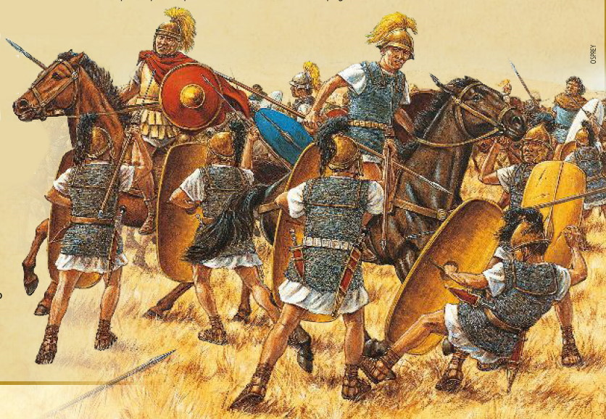
Caesar ponechává v záloze oddíly zkušených vojáků, kteří mají podpořit jeho jezdce proti jízdě Pompeiově (té velel bývalý Caesarův legát Titus Labienus).
Pompeiova jízda je zahnána na útěk a Caesarovy jezdci pobíjejí Pompeiovy lehkooděnce a lučištníky.
Nepřátelská formace se brzy nato hroutí. Poslední zuřivý odpor kladou thráčtí auxiliární bojovníci v Pompeiově táboře.

